Slide 1
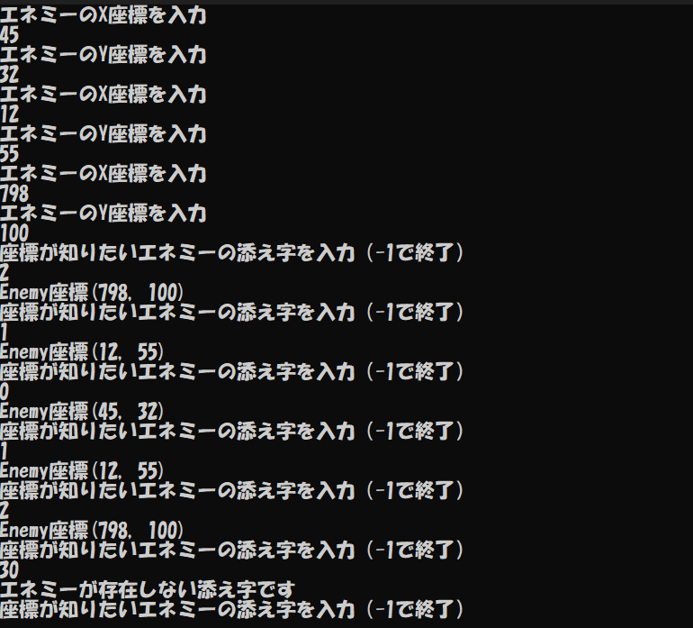
これまでの課題
Enemyクラスを仕様通りに設計して、サンプルのようなものを作りましょう。

Slide 2
これまでの課題
Enemyクラスの仕様です。これ以上の機能はつけないでください。
■データ
・X座標
・Y座標
■機能
・座標を設定する
・座標をコンソールに表示する
■その他
・コンストラクタでメンバ変数を0初期化する
・デストラクタで削除された旨をコンソールに表示する

Slide 3
これまでの課題
Main.cpp側で以下の処理をしましょう。
① Enemyを複数体生成する
② 各Enemyの座標を入力させる
③ 何番目のEnemyの座標を表示するか添え字を入力させる
④ -1以外の入力があれば添え字に対応したEnemyの座標を表示する
⑤ 以降③④の繰り返し

